Slide 1

Bài 4
CON NGƯỜI
TRONG THẾ GIỚI KÌ ẢO
Đọc kết nối chủ điểm:
SƠN TINH, THUỶ TINH
(Nguyễn Nhược Pháp )

Slide 2

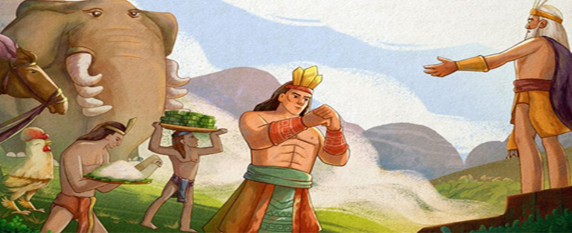
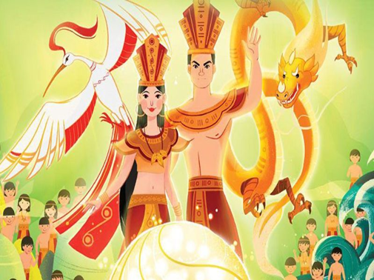
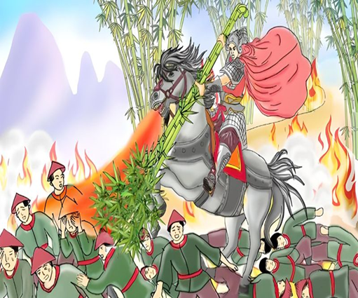
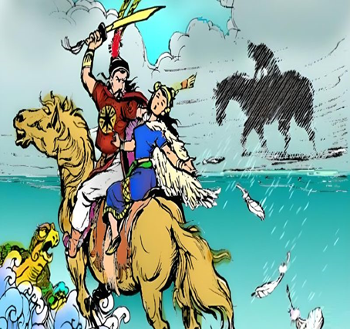
KHỞI ĐỘNG
1
2
Sơn Tinh, Thủy Tinh
Con Rồng cháu Tiên
4
3
Thánh Gióng
Trọng Thủy Mỵ Châu

Slide 3
ĐKNCĐ: SƠN TINH, THUỶ TINH
I
TRẢI NGHIỆM CÙNG VĂN BẢN:
1
Đọc:
2
Tìm hiểu chung:

Slide 4
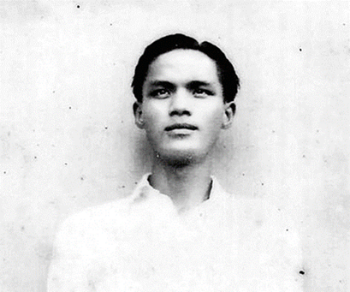
2. Tìm hiểu chung:
Tác giả Nguyễn Nhược Pháp (1914 - 1938) quê ở Hà Nội. Sáng tác của ông thuộc nhiều thể loại, nổi bật nhất là thơ.
Sơn Tinh - Thuỷ Tinh được đánh giá là một trong những bài thơ đặc sắc nhất của Nguyễn Nhược Pháp

Slide 5
ĐKNCĐ: SƠN TINH, THUỶ TINH
II. SUY NGẪM VÀ PHẢN HỒI.
Một số chỉ tiết kì ảo trong văn bản:
a. Một số chỉ tiết kì ảo trong văn bản:

Slide 6
a. Một số chỉ tiết kì ảo trong văn bản:
Thuỷ Tinh ngồi trên lưng rồng vàng,
Yên gấm tung dài bay đỏ choé,
Mình khoác bào xanh da giời quang.
Theo sau cua đỏ và tôm cá,
Chia đội năm mươi hòm ngọc trai.
Thuỷ Tinh thúc rồng đau kêu rú
Tức thời nước sủi reo như thác,
Tôm cá quăng ngọc trai mà hoa!.
Sóng cả gầm reo lăn như chớp,
Thuỷ Tinh cưỡi lưng rồng hung hăng.
Thuỷ Tinh năm năm dâng nước bể,
Đục núi hò reo đòi Mỵ Nương.

Slide 7
b. Tác dụng:
Tạo ra hình ảnh huyền bí, tượng trưng cho sức mạnh phi thường và vị thế quyền lực của cả Sơn Tinh và Thuỷ Tinh trong thế giới tưởng tượng. Đồng thời tác giả dân gian muốn giải thích hiện tượng lũ lụt, thể hiện sức mạnh, mong ước của người Việt cổ muốn chế ngự thiện tai.

Slide 8
2. Khung cảnh cuộc sống “ngày xưa” hoặc nét văn hoá cổ truyền của người Việt Nam:
Mỵ Nương bên lầu son tựa cửa/ Rèm ngọc lơ thơ phủ áo hồng -> xưa kia con của vua (công chúa) ở trong lầu son, là biểu tượng của sự giàu có và quý phái. Hình ảnh này thường gắn liền với cuộc sống thượng lưu và sang trọng. Rèm ngọc lơ và áo hồng là những chi tiết trang trí tinh tế, thường chỉ xuất hiện trong những không gian sang trọng và dành cho những người có địa vị cao. Màu áo hồng thường được liên kết với sự dịu dàng và nữ tính.
Sơn Tinh đến lạy chào bên cửa,/ Vua thân ngự đón nàng Mỵ Nương -> Sơn Tinh đến hỏi cưới Mị Nương, kính chào trước vua.
Kiệu nhỏ đưa nàng đi thoăn thoắt.

Slide 9
2. Khung cảnh cuộc sống “ngày xưa” hoặc nét văn hoá cổ truyền của người Việt Nam:
Lễ cưới của công chúa không chỉ là việc lớn của hoàng gia, mà còn là chuyện hệ trọng của cung đình, đất nước. Khi kiệu hoa tới trước cửa, công chúa bước ra, bên trong, phò mã đã chờ sẵn bên kiệu, tự tay vén màn mời công chúa lên. Như vậy, theo tục lệ xưa, công chúa xưa kia khi được cưới về, thường có kiệu rước dâu.
Một số chi tiết phản ánh tục thi tài kén rể, cảnh dẫn lễ vật, tình cảnh lưu luyến, bịn rịn của cô dâu – bố, mẹ cô dâu, cảnh rước dâu,... Nhờ các chi tiết đó, bài thơ đã làm sống dậy khung cảnh cuộc sống ngày xưa và nét văn hoá cổ truyền của người Việt Nam

Slide 10
3. Chủ đề, cảm hứng chủ đạo của văn bản:
a. Chủ đề của văn bản:
Vua Hùng kén rể.
Cuộc thi tài hỏi vợ và tranh chấp Mị Nương của hai vị thần Sơn Tinh, Thủy Tinh.
Thông qua cuộc thi tài của hai vị thần Sơn Tinh, Thuỷ Tinh, tác giả lí giải hiện tượng lũ lụt theo quan niệm dân gian.
b.Cảm hứng chủ đạo của văn bản:
Ngợi ca việc vua Hùng chọn rể hiền tài, tài năng, tinh thần thượng võ của Sơn Tinh, bày tỏ niềm ngạc nhiên trước việc thần linh đi hỏi vợ, hờn ghen chẳng khác gì người trần gian.

Slide 11

LUYỆN TẬP
Tìm một số chi tiết cho thấy sự khác biệt về cách miêu tả nhân vật trong văn bản Sơn Tinh, Thuỷ Tinh (thơ Nguyễn Nhược Pháp) và văn bản Sơn Tinh, Thuỷ Tinh (truyền thuyết).
Nhân vật được miêu tả | Chi tiết trong Sơn Tinh, Thuỷ Tinh (thơ Nguyễn Nhược Pháp) | Chi tiết trong Sơn Tinh, Thuỷ Tinh (truyền thuyết)
Nhân vật Sơn Tinh
Nhân vật Thuỷ Tinh

Slide 12
Nhân vật được miêu tả | Chi tiết trong Sơn Tinh, Thuỷ Tinh (thơ Nguyễn Nhược Pháp) | Chi tiết trong Sơn Tinh, Thuỷ Tinh (truyền thuyết)
Nhân vật Sơn Tinh
Nhân vật Thuỷ Tinh
Có nhiều chi tiết miêu tả ngoại hình, hành vi, lời nói, giống con người.
Ví dụ: Sơn Tinh ngồi Bạch hổ đi đầu/ Mình phủ áo bào hồng ngọc dát/ Tay ghì cương hổ tay cầm lau.
Chỉ có lời kể hành động, sự việc; hầu như không có các chi tiết miêu tả ngoại hình, hành vi, lời nói.
Có nhiều chi tiết miêu tả ngoại hình, hành vi, lời nói, giống con người.
Ví dụ: Thủy Tinh ngồi trên lựng rồng vàng/ Yên gấm tung dài bay đỏ chóe./ Mình khoác bào xanh da trời quang
Chỉ có lời kể hành động, sự việc; hầu như không có các chi tiết miêu tả ngoại hình, hành vi, lời nói.

Slide 13
VẬN DỤNG
Vẽ tranh thể hiện một hình ảnh thơ mà em ấn tượng nhất.

Slide 14
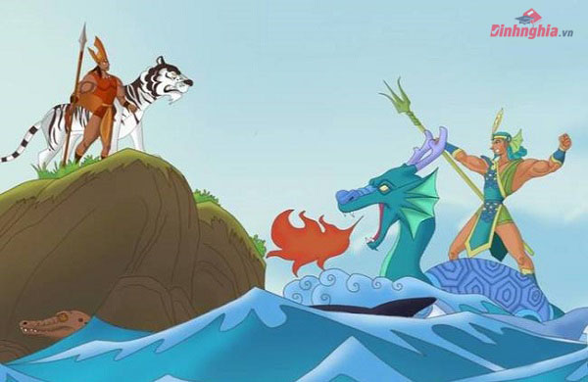

Slide 15
4. Nhận xét, dặn dò:
* Đối với tiết học này:
Liên hệ kết nối với văn bản “Chuyện người con gái Nam Xương” và “Truyện lạ nhà thuyền chài” để hiểu hơn về chủ điểm “Con người trong thế giới kỳ ảo”.
* Đối với tiết sau:
Thực hành tiếng Việt:
Nhận biết và phân tích được sự khác nhau giữa cách dẫn trực tiếp và cách dẫn gián tiếp; cách dùng dấu câu khi dẫn trực tiếp và gián tiếp.

Slide 16
